Slide 1
Modern Kontrol
Veren kişi
Dr. Öğr. Üyesi Nurdan Bilgin

Slide 2
DURUM UZAYI FORMUNDA VERİLEN SİSTEMLERİN TRANSFER FONKSİYONU OLARAK GÖSTERİMİ
Çok girişli çok çıkışlı sistemlerde tek bir transfer fonksiyonu yerine transfer fonksiyonları matrisi elde ediyorduk. Şöyle ki
$$\left[\begin{matrix}y_{1} \\ y_{2} \\ ⋮ \\ y_{m}\end{matrix}\right]=\left[\begin{matrix}G_{11}\left(s\right) & … & G_{1r}\left(s\right) \\ G_{21}\left(s\right) & … & ⋮ \\ ⋮ & ⋮ & ⋮ \\ G_{m1}\left(s\right) & … & G_{mr}\left(s\right)\end{matrix}\right]\left[\begin{matrix}u_{1} \\ u_{2} \\ ⋮ \\ u_{r}\end{matrix}\right]$$
Bu matris her bir çıkışın her bir girişle olan ilişkisini tutan matrisdir.

Slide 3
Çözücü Matris (resolvent matrix)
$$\left.\begin{matrix}\underline{\dot{X}}=\underline{A} \underline{X}+\underline{B} \underline{u} \\ \underline{y}=\underline{C} \underline{X}+D\underline{u}\end{matrix}\right\}→\underline{G}(s)$$
Durum uzayı formundan transfer fonksiyonuna geçmek istenirse
$$\begin{matrix}s\underline{X}(s)=\underline{A} \underline{X}(s)+\underline{B} \underline{U}(s) \\ \underline{Y}(s)=\underline{C} \underline{X}(s)+D\underline{U}(s)\end{matrix}$$
Durum uzay formundaki tüm terimlerin Laplace’ını alırız ve düzenleriz.
$$\left(s−A\right)X\left(s\right)=\underline{B} \underline{U}\left(s\right)$$
$$\left(s\overset{̲}{I}−\overset{̲}{A}\right)X\left(s\right)= \underline{B} \underline{U}\left(s\right)$$
$$X\left(s\right)={\left(s\overset{̲}{I}−A\right)}^{−1}BU(s)$$
U(s)’e bağlı olarak elde ettiğimiz X(s)’i çıkış denkleminde yerine yazarsak
$$Y\left(s\right)=\overset{̲}{C}{\left(s\overset{̲}{I}−\overset{̲}{A}\right)}^{−1}BU\left(s\right)+DU\left(s\right)$$
U(s) parantezine alıp düzenlediğimizde, girişle çıkış arasındaki ilişkiyi aşağıdaki gibi buluruz.
$$Y\left(s\right)=\underset{\overset{̲}{G}(s)}{\underbrace{\left[\overset{̲}{C}{\left(s\overset{̲}{I}−A\right)}^{−1}\overset{̲}{B}+\overset{̲}{D}\right]}}U(s)$$
$$\overset{̲}{G}\left(s\right)=\overset{̲}{C}{\left(s\overset{̲}{I}−A\right)}^{−1}\overset{̲}{B}+\overset{̲}{D}$$
Bu transfer fonksiyonu matrisi ifadesindeki ${\left(s\overset{̲}{I}−\overset{̲}{A}\right)}^{−1}$ terimine çözücü (resolvent) matrisi denir ve $φ\left(s\right)$ ile gösterilir.
$$\overset{̲}{G}\left(s\right)=\overset{̲}{C}φ\left(s\right)\overset{̲}{B}+\overset{̲}{D}$$
Tek girişli tek çıkışlı (SISO) Sistemler için:
$$G\left(s\right)={\overset{̲}{c}}^{T}φ\left(s\right)\overset{̲}{b}+d$$
şeklinde bulunur.

Slide 4
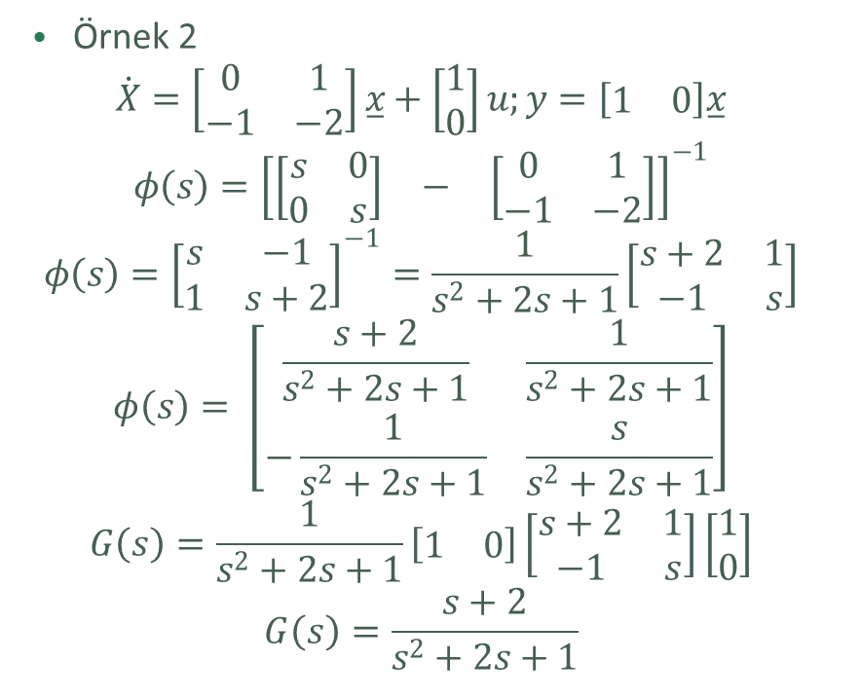
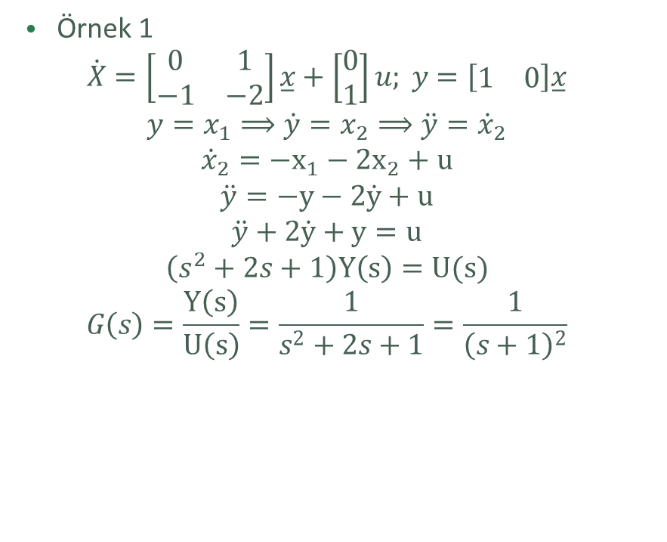
Örnekler
Örnek 1
$$\dot{X}=\left[\begin{matrix}0 & 1 \\ −1 & −2\end{matrix}\right]\overset{̲}{x}+\left[\begin{matrix}0 \\ 1\end{matrix}\right]u; y=\left[\begin{matrix}1 & 0\end{matrix}\right]\overset{̲}{x}$$
$$y=x_{1}⟹\dot{y}=x_{2}⟹\ddot{y}={\dot{x}}_{2}$$
$${\dot{x}}_{2}=−x_{1}−2x_{2}+u$$
$$\ddot{y}=−y−2\dot{y}+u$$
$$\ddot{y}+2\dot{y}+y=u$$
$$\left(s^{2}+2s+1\right)Y\left(s\right)=U(s)$$
$$G\left(s\right)=\frac{Y\left(s\right)}{U\left(s\right)}=\frac{1}{s^{2}+2s+1}=\frac{1}{{\left(s+1\right)}^{2}}$$
Örnek 2
$$\dot{X}=\left[\begin{matrix}0 & 1 \\ −1 & −2\end{matrix}\right]\overset{̲}{x}+\left[\begin{matrix}1 \\ 0\end{matrix}\right]u;y=\left[\begin{matrix}1 & 0\end{matrix}\right]\overset{̲}{x}$$
$$φ\left(s\right)={\left[\begin{matrix}\left[\begin{matrix}s & 0 \\ 0 & s\end{matrix}\right] & − & \left[\begin{matrix}0 & 1 \\ −1 & −2\end{matrix}\right]\end{matrix}\right]}^{−1}$$
$$φ\left(s\right)={\left[\begin{matrix}s & −1 \\ 1 & s+2\end{matrix}\right]}^{−1}=\frac{1}{s^{2}+2s+1}\left[\begin{matrix}s+2 & 1 \\ −1 & s\end{matrix}\right]$$
$$φ\left(s\right)= \left[\begin{matrix}\frac{s+2}{s^{2}+2s+1} & \frac{1}{s^{2}+2s+1} \\ −\frac{1}{s^{2}+2s+1} & \frac{s}{s^{2}+2s+1}\end{matrix}\right]$$
$$G\left(s\right)=\frac{1}{s^{2}+2s+1}\left[\begin{matrix}1 & 0\end{matrix}\right]\left[\begin{matrix}s+2 & 1 \\ −1 & s\end{matrix}\right]\left[\begin{matrix}1 \\ 0\end{matrix}\right]$$
$$G\left(s\right)=\frac{s+2}{s^{2}+2s+1}$$

Slide 5
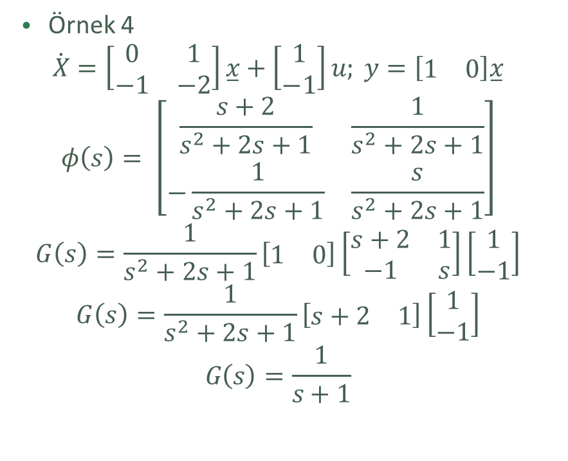
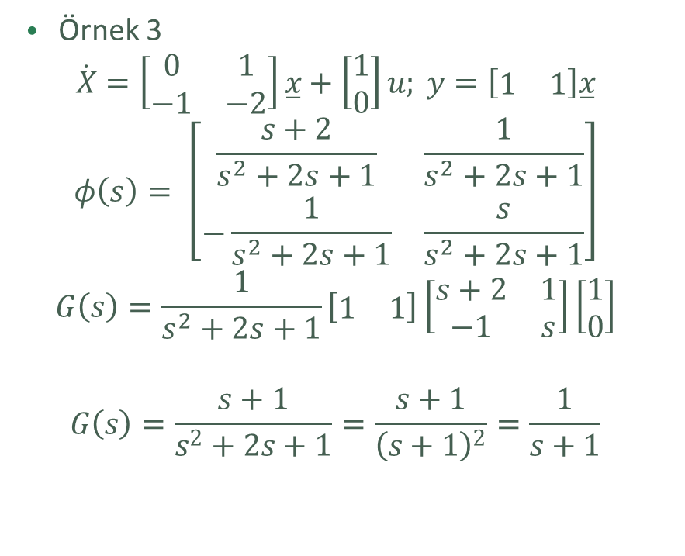
Örnekler
Örnek 3
$$\dot{X}=\left[\begin{matrix}0 & 1 \\ −1 & −2\end{matrix}\right]\overset{̲}{x}+\left[\begin{matrix}1 \\ 0\end{matrix}\right]u; y=\left[\begin{matrix}1 & 1\end{matrix}\right]\overset{̲}{x}$$
$$φ\left(s\right)= \left[\begin{matrix}\frac{s+2}{s^{2}+2s+1} & \frac{1}{s^{2}+2s+1} \\ −\frac{1}{s^{2}+2s+1} & \frac{s}{s^{2}+2s+1}\end{matrix}\right]$$
$$G\left(s\right)=\frac{1}{s^{2}+2s+1}\left[\begin{matrix}1 & 1\end{matrix}\right]\left[\begin{matrix}s+2 & 1 \\ −1 & s\end{matrix}\right]\left[\begin{matrix}1 \\ 0\end{matrix}\right]$$
$$G\left(s\right)=\frac{s+1}{s^{2}+2s+1}=\frac{s+1}{{\left(s+1\right)}^{2}}=\frac{1}{s+1}$$
Örnek 4
$$\dot{X}=\left[\begin{matrix}0 & 1 \\ −1 & −2\end{matrix}\right]\overset{̲}{x}+\left[\begin{matrix}1 \\ −1\end{matrix}\right]u; y=\left[\begin{matrix}1 & 0\end{matrix}\right]\overset{̲}{x}$$
$$φ\left(s\right)= \left[\begin{matrix}\frac{s+2}{s^{2}+2s+1} & \frac{1}{s^{2}+2s+1} \\ −\frac{1}{s^{2}+2s+1} & \frac{s}{s^{2}+2s+1}\end{matrix}\right]$$
$$G\left(s\right)=\frac{1}{s^{2}+2s+1}\left[\begin{matrix}1 & 0\end{matrix}\right]\left[\begin{matrix}s+2 & 1 \\ −1 & s\end{matrix}\right]\left[\begin{matrix}1 \\ −1\end{matrix}\right]$$
$$G\left(s\right)=\frac{1}{s^{2}+2s+1}\left[\begin{matrix}s+2 & 1\end{matrix}\right]\left[\begin{matrix}1 \\ −1\end{matrix}\right]$$
$$G\left(s\right)=\frac{1}{s+1}$$

Slide 6
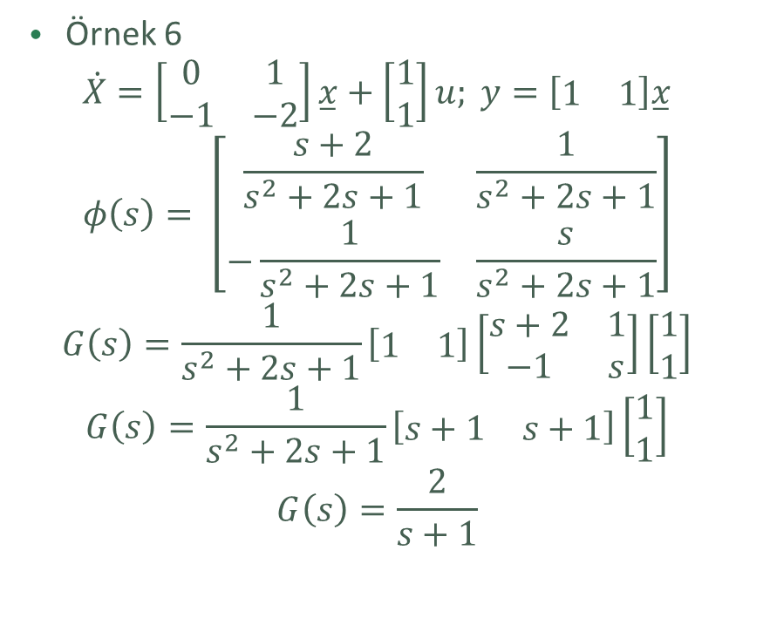
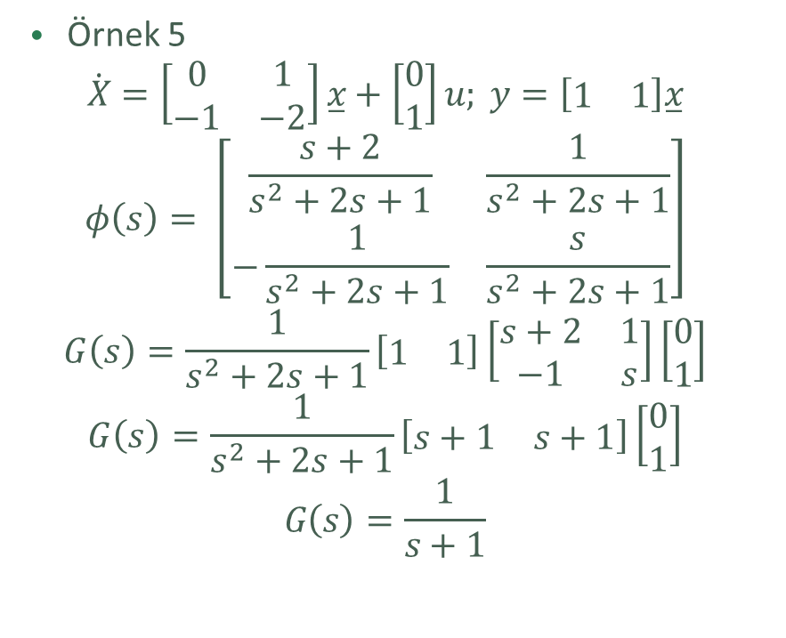
Örnekler
Örnek 5
$$\dot{X}=\left[\begin{matrix}0 & 1 \\ −1 & −2\end{matrix}\right]\overset{̲}{x}+\left[\begin{matrix}0 \\ 1\end{matrix}\right]u; y=\left[\begin{matrix}1 & 1\end{matrix}\right]\overset{̲}{x}$$
$$φ\left(s\right)= \left[\begin{matrix}\frac{s+2}{s^{2}+2s+1} & \frac{1}{s^{2}+2s+1} \\ −\frac{1}{s^{2}+2s+1} & \frac{s}{s^{2}+2s+1}\end{matrix}\right]$$
$$G\left(s\right)=\frac{1}{s^{2}+2s+1}\left[\begin{matrix}1 & 1\end{matrix}\right]\left[\begin{matrix}s+2 & 1 \\ −1 & s\end{matrix}\right]\left[\begin{matrix}0 \\ 1\end{matrix}\right]$$
$$G\left(s\right)=\frac{1}{s^{2}+2s+1}\left[\begin{matrix}s+1 & s+1\end{matrix}\right]\left[\begin{matrix}0 \\ 1\end{matrix}\right]$$
$$G\left(s\right)=\frac{1}{s+1}$$
Örnek 6
$$\dot{X}=\left[\begin{matrix}0 & 1 \\ −1 & −2\end{matrix}\right]\overset{̲}{x}+\left[\begin{matrix}1 \\ 1\end{matrix}\right]u; y=\left[\begin{matrix}1 & 1\end{matrix}\right]\overset{̲}{x}$$
$$φ\left(s\right)= \left[\begin{matrix}\frac{s+2}{s^{2}+2s+1} & \frac{1}{s^{2}+2s+1} \\ −\frac{1}{s^{2}+2s+1} & \frac{s}{s^{2}+2s+1}\end{matrix}\right]$$
$$G\left(s\right)=\frac{1}{s^{2}+2s+1}\left[\begin{matrix}1 & 1\end{matrix}\right]\left[\begin{matrix}s+2 & 1 \\ −1 & s\end{matrix}\right]\left[\begin{matrix}1 \\ 1\end{matrix}\right]$$
$$G\left(s\right)=\frac{1}{s^{2}+2s+1}\left[\begin{matrix}s+1 & s+1\end{matrix}\right]\left[\begin{matrix}1 \\ 1\end{matrix}\right]$$
$$G\left(s\right)=\frac{2}{s+1}$$

Slide 7
Kontrol Edilebilirlik, Gözlenebilirlik
Kontrol Edilebilirlik
Gözlenebilirlik
Belirli bir $t_{i}≤t≤t_{f}$ zaman aralığında, belirli bir sistem uygun bir kontrolcü uygulanarak ilk durumundan $x\left(t_{i}\right)$ arzu edilen son duruma $x\left(t_{f}\right)$’a getirilebiliyorsa böyle bir sistem kontrol edilebilirdir.
Belirli bir $t_{i}≤t≤t_{f}$ zaman aralığında, eğer sistemin bütün ilk durum değişkenleri $x\left(t_{i}\right)$ $y(t)$ çıkışın ölçülmesi ile tam olarak belirlenebiliyorsa sistem gözlenebilirdir.

Slide 8
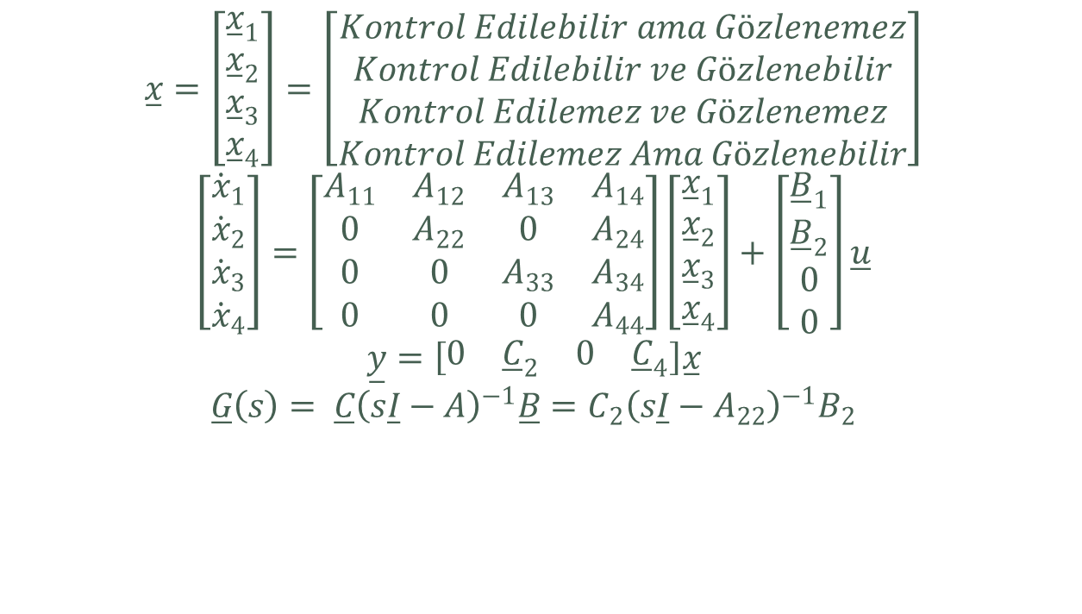
Kontrol Edilebilirlik, Gözlenebilirlik
$$\overset{̲}{x}=\left[\begin{matrix}{\overset{̲}{x}}_{1} \\ {\overset{̲}{x}}_{2} \\ {\overset{̲}{x}}_{3} \\ {\overset{̲}{x}}_{4}\end{matrix}\right]=\left[\begin{matrix}Kontrol Edilebilir ama Gözlenemez \\ Kontrol Edilebilir ve Gözlenebilir \\ Kontrol Edilemez ve Gözlenemez \\ Kontrol Edilemez Ama Gözlenebilir\end{matrix}\right]$$
$$\left[\begin{matrix}{\dot{x}}_{1} \\ {\dot{x}}_{2} \\ {\dot{x}}_{3} \\ {\dot{x}}_{4}\end{matrix}\right]=\left[\begin{matrix}A_{11} & A_{12} & A_{13} & A_{14} \\ 0 & A_{22} & 0 & A_{24} \\ 0 & 0 & A_{33} & A_{34} \\ 0 & 0 & 0 & A_{44}\end{matrix}\right]\left[\begin{matrix}{\overset{̲}{x}}_{1} \\ {\overset{̲}{x}}_{2} \\ {\overset{̲}{x}}_{3} \\ {\overset{̲}{x}}_{4}\end{matrix}\right]+\left[\begin{matrix}{\overset{̲}{B}}_{1} \\ {\overset{̲}{B}}_{2} \\ 0 \\ 0\end{matrix}\right]\overset{̲}{u}$$
$$\overset{̲}{y}=\left[\begin{matrix}0 & {\overset{̲}{C}}_{2} & 0 & {\overset{̲}{C}}_{4}\end{matrix}\right]\overset{̲}{x}$$
$$\overset{̲}{G}\left(s\right)= \overset{̲}{C}{\left(s\overset{̲}{I}−A\right)}^{−1}\overset{̲}{B}=C_{2}{\left(s\overset{̲}{I}−A_{22}\right)}^{−1}B_{2}$$
$$S_{CO}$$
$$S_{UO}$$
$$S_{CU}$$
$$S_{UU}$$
Yeşil renkli bağlantılar sonucu değiştirmez.

Slide 9
Kontrol edilebilirliği ve Gözlenebilirliği test etmek için Uygun Yollar
Teorem: n. Dereceden çok girişli çok çıkışlı bir sistem durum uzay formunda aşağıdaki gibi ifade edilir.
$$\dot{\overset{̲}{x}}=\overset{̲}{A}\overset{̲}{x}+\overset{̲}{B}\overset{̲}{u}$$
$$\overset{̲}{y}=\overset{̲}{C}\overset{̲}{x}+\overset{̲}{D}\overset{̲}{u}$$
i.) Tüm durum değişkenleri kontrol edilebilir ise $nxnr$ boyutlu birleşik kontrol edilebilirlik matrisi $M$’in rankı $n$’e eşittir. $M$’in rankı $n$’den küçükse, $M$’in rankı kadar durum değişkeni kontrol edilebilirdir.
Kontrol Edilebilirlik Matrisi:
$$\overset{̲}{M}=\left[\begin{matrix}\overset{̲}{B}\end{matrix}\left|\begin{matrix}\overset{̲}{A}\overset{̲}{B}\end{matrix}\right|\begin{matrix}{\overset{̲}{A}}^{2}\overset{̲}{B}\end{matrix}\left|\begin{matrix}…\end{matrix}\right|\begin{matrix}{\overset{̲}{A}}^{n−1}\overset{̲}{B}\end{matrix}\right]$$
ii.) Tüm durum değişkenleri gözlenebilir ise $nxnm$ boyutlu birleşik gözlenebilirlik matrisi $N$’in rankı $n$’e eşittir. $N$’in rankı $n$’den küçükse, $N$’in rankı kadar durum değişkeni gözlenebilirdir.
Gözlenebilirlik Matrisi:
$$N=\left[\begin{matrix}{\overset{̲}{C}}^{T}\end{matrix}\left|\begin{matrix}{\overset{̲}{A}}^{T}{\overset{̲}{C}}^{T}\end{matrix}\right|\begin{matrix}{{\overset{̲}{A}}^{2}}^{T}{\overset{̲}{C}}^{T}\end{matrix}\left|\begin{matrix}…\end{matrix}\right|\begin{matrix}{{\overset{̲}{(A}}^{T})}^{n−1}{\overset{̲}{C}}^{T}\end{matrix}\right]$$
Eğer r=1 ise M’in rankı yerine, singular olup olmama durumuna göre kontrol edilebilirlik ve gözlenebilirlik belirlenebilir.

Slide 10
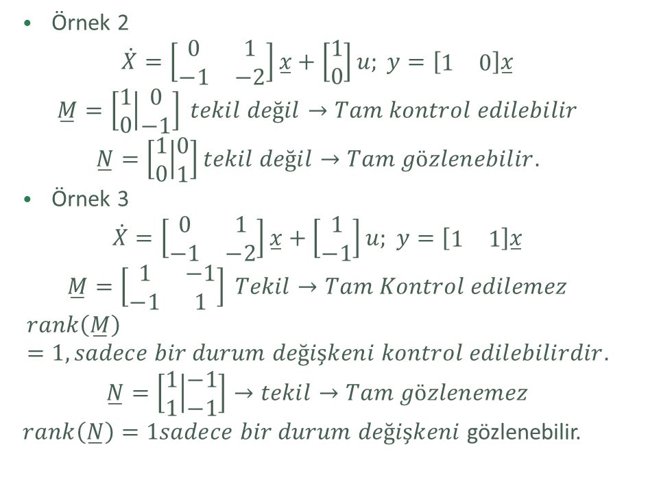
Örnekler
Örnek 1
$$\dot{X}=\left[\begin{matrix}0 & 1 \\ −1 & −2\end{matrix}\right]\overset{̲}{x}+\left[\begin{matrix}0 \\ 1\end{matrix}\right]u; y=\left[\begin{matrix}1 & 0\end{matrix}\right]\overset{̲}{x}$$
$$\overset{̲}{M}=\left[\begin{matrix}\overset{̲}{B}\end{matrix}\left|\begin{matrix}\overset{̲}{A}\overset{̲}{B}\end{matrix}\right|\begin{matrix}{\overset{̲}{A}}^{2}\overset{̲}{B}\end{matrix}\left|\begin{matrix}…\end{matrix}\right|\begin{matrix}{\overset{̲}{A}}^{n−1}\overset{̲}{B}\end{matrix}\right]$$
$$\overset{̲}{M}=\left[\begin{matrix}0 \\ 1\end{matrix} | \begin{matrix}1 \\ −2\end{matrix}\right]⟹Tekil değil$$
Bu sistem tamamıyle kontrol edilebilir bir sistemdir.
$$G\left(s\right)=\frac{1}{s^{2}+2s+1}$$
$$N=\left[\begin{matrix}{\overset{̲}{C}}^{T}\end{matrix}\left|\begin{matrix}{\overset{̲}{A}}^{T}{\overset{̲}{C}}^{T}\end{matrix}\right|\begin{matrix}{{\overset{̲}{A}}^{2}}^{T}{\overset{̲}{C}}^{T}\end{matrix}\left|\begin{matrix}…\end{matrix}\right|\begin{matrix}{{\overset{̲}{(A}}^{T})}^{n−1}{\overset{̲}{C}}^{T}\end{matrix}\right]$$
$$\overset{̲}{N}=\left[\begin{matrix}1 \\ 0\end{matrix} | \begin{matrix}0 \\ 1\end{matrix}\right]⟹Tekil değil$$
Bu sistem tamamıyle gözlenebilir bir sistemdir.
Örnek 2
$$\dot{X}=\left[\begin{matrix}0 & 1 \\ −1 & −2\end{matrix}\right]\overset{̲}{x}+\left[\begin{matrix}1 \\ 0\end{matrix}\right]u; y=\left[\begin{matrix}1 & 0\end{matrix}\right]\overset{̲}{x}$$
$$\overset{̲}{M}=\left[\begin{matrix}1 \\ 0\end{matrix} | \begin{matrix}0 \\ −1\end{matrix}\right] tekil değil→Tam kontrol edilebilir$$
$$\overset{̲}{N}=\left[\begin{matrix}1 \\ 0\end{matrix} | \begin{matrix}0 \\ 1\end{matrix}\right]tekil değil→Tam gözlenebilir.$$
Örnek 3
$$\dot{X}=\left[\begin{matrix}0 & 1 \\ −1 & −2\end{matrix}\right]\overset{̲}{x}+\left[\begin{matrix}1 \\ −1\end{matrix}\right]u; y=\left[\begin{matrix}1 & 1\end{matrix}\right]\overset{̲}{x}$$
$$\overset{̲}{M}=\left[\begin{matrix}1 & −1 \\ −1 & 1\end{matrix}\right] Tekil→Tam Kontrol edilemez$$
$$rank\left(\overset{̲}{M}\right)=1, sadece bir durum değişkeni kontrol edilebilirdir.$$
$$\overset{̲}{N}=\left[\begin{matrix}1 \\ 1\end{matrix} | \begin{matrix}−1 \\ −1\end{matrix}\right]→tekil→Tam gözlenemez$$
$rank\left(\overset{̲}{N}\right)=1sadece bir durum değişkeni$ gözlenebilir.

Slide 11

Kontrol edilebilirliği ve Gözlenebilirliği test etmek için Uygun Yollar
Teorem: n. dereceden çok girişli çok çıkışlı bir sistem durum uzay formunda aşağıdaki gibi ifade edilir.
$$\dot{\overset{̲}{x}}=\overset{̲}{A}\overset{̲}{x}+\overset{̲}{B}\overset{̲}{u}$$
$$\overset{̲}{y}=\overset{̲}{C}\overset{̲}{x}+\overset{̲}{D}\overset{̲}{u}$$
i.) Ancak ve ancak giriş matrisi B’nin hiç sıfırlardan oluşan bir satırı yoksa tüm durum değişkenleri kontrol edilebilirdir.
ii.) Ancak ve ancak çıkış matrisi C’nın sütunlarından hiç biri sadece sıfırlardan oluşmuyorsa tüm durum değişkenleri gözlenebilirdir.
Örnek
$$\dot{z}=\left[\begin{matrix}−1 & 0 & 0 \\ 0 & −2 & 0 \\ 0 & 0 & −3\end{matrix}\right]z+\left[\begin{matrix}1 & 0 \\ 0 & 1 \\ 0 & 0\end{matrix}\right]u$$
$$y=\left[\begin{matrix}1 & 0 & 3 \\ 2 & 0 & 0\end{matrix}\right]z$$
$$G\left(s\right)=\left[\begin{matrix}\frac{1}{s+1} & 0 \\ \frac{2}{s+1} & 0\end{matrix}\right]$$

Slide 12
Özet
Bu derste durum değişkeni formundan transfer fonksiyona dönüşümü
Kontrol edilebilirlik ve gözlenebilirlik teoremlerini inceledik.

